Slide 1
iSource Data Analysis Platform Concept Commit Meeting
2018/04/09

Slide 2
Why iSource ?
代 号：Phantom
应用场景：政府，金融、大型企业、能源
核心目标：
- 打造Hillstone颜值和实力并存的数据分析平台；
- 补齐数据分析平台类产品，和公司主打的 iNGFW网关类产品形成组合方案；
- 建立合理的安全威胁视图，看清业务，看见威胁，看透风险；
- 顶层决策，联动iNGFW形成协同防御；
期望发布：2018 Q3 ?

Slide 3
Market & Trend Report
Gartner
2016年，SIEM全球销量达到了21.7亿美元，在所有细分市场中，属于很高增速的市场
Gartner预测，到2020年，75%的SIEM将采用大数据技术作为其内核，同时广泛借助ML去提升威胁检测的能力。
基于安全的威胁分析平台产品 FireEye的TAP已经进入SIEM的Gartner象限
SIEM已经是一个成熟市场。但这个市场依然十分活跃：客户需求在变化，市场格局也在变化，技术革新也在不断重塑SIEM自身

Slide 4
行业与客户分析
 | 客户现状与需求 | 安全产品的核心诉求 | 代表客户
教育行业 | 安全数据的教育平台 安全大数据的存储分析 关联分析与安全算法 教育资产安全防护 | 安全态势感知 深度关联分析 安全威胁情报 资产安全分析 | 南京晓庄学院 南京理工大学 浙江警察学院
政府行业 | 纵深防御能力薄弱缺失 全网安全可视化能力弱 持续监控监控与自动化 对于未知威胁防护 | 大屏安全态势感知 自动化运维与监控 APT检测 | 江苏省电化教育馆 财政厅信息中心
金融行业 | 维持在线金融服务等级 业务系统的安全可视化 未知威胁的检测能力与应急 人机识别，安全风控 | 高质量的运维监控 金融安全风控可视化 未知威胁的应急安全 威胁情报 | 华安基金
大企业 | 全网安全信息统一管理 未知威胁的检测与防护 | 安全日志统一收集与管理 威胁溯源与APT检测 | 奥园地产
汇总：
网络安全态势的集中呈现和流量、日志、事件的综合分析方面都存在强烈需求。
在日志集中管理、单点设备监控和第三方威胁情报方面都存在需求，但程度不一。

Slide 5
产品定位
Hillstone – 云·景
北向 Restful 接口
HSM
智·源
HSA
侧重：
· 网元管理
· 策略配置与分发
· 运维
侧重：
· 安全数据分析
· 态势感知
· 运维监控
侧重：
· 日志留存与审计
· 安全合规
· 运维
数据源接收
iNGFW
BDS
IDS
IPS
vSys
ABG

Slide 6
SIEM、SOC 与 MSS
SIEM = SIM + SEM
安全信息管理 + 安全事件管理
SIM 侧重于 历史日志分析与取证
SEM侧重于 实时监控和事件处理
SOC = Security ( Network ) Operation Center
SOC是站在安全的角度管理整个网络和系统
MSS = 有专业的可管理安全服务提供商（MSSP），进行安全运维
------------------------------------------
SOC的主要依赖：
高级安全分析专家的运维水平，成熟的安全监测模型
信息安全标准比较成熟

Slide 7
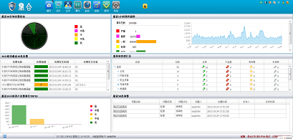

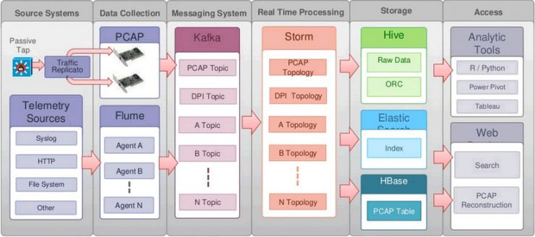
SOC 产品发展趋势
SOC v1.0
实际意义：
第一代Soc的目标是集中管理、分析和响应来自多个不同边界和终端工具的报警与事件。
缺陷：
员工手动分析成堆数据，从孤立事件寻找联系，低调。
安全数据分析师增长不足
攻击越来越复杂和不可检测
SOC v2.0
愿景目标：
不忘初心！！~ 缓解造成最大业务风险的那些风险因素。
改进建议：
曾经的痛：人的因素是SOC运营的最大挑战
利用智能手段（比如机器学习 - TensorFlow）来自动化分析，最小化SOC操作员工的知识库要求
自动化响应：为已验证的风险，及时采取行动
安全可视化：企业的每个人都应视为SOC的信息渠道，每个人都应该意识到网络风险

Slide 8





Way to Go
Challengers
Lighting II
Specter
leader
阶段目标与特性：
· 具备成熟的安全建模能力，以及自定义建模等
· 融合第三方的威胁情报，具备稳定的多维度关联，深度分析能力
阶段目标与特性：
· 具备数据驱动安全的能力，本身就是一个 SecAAS的平台
· 具备全网协同防御的实时安全云计算能力
Phantom II
Falcon
阶段目标与特性：
· 融合Hillstone现有资源（HSM&HSA）
· 初步具备高效安全视图
· 趁态势感知热，快速进入市场（中东战争-闪电战）
阶段目标与特性：
· 具备高可用，高存储，高性能，高效检索等逐渐稳定的产品
· 具备高兼容性，可分析多个主流厂商，或标准源数据
·
Niche players
Visionaries

